Slide 1
Bedrijfsethiek en Privacy
IBS Thema
De nieuwe economie
Marktverkenning
nciën
Projectmanagement
De verborgen impact
Ondernemen
Begrippen:
Ethiek
Privacy
IBS Toetsing
Kennistoets
Ondernemingsplan
Week 1 | Week 2 | Week 3 | Week 4 | Week 5 | Week 6 | Vakantie | Week 7 | Week 8 | Week 9 | Week 10

Slide 2
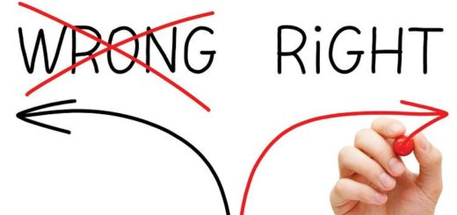
bedrijfsethiek

Slide 3
Lesdoel
Je herkent ethische dilemma's
Je snapt de complexiteit hiervan

Slide 4
De wereld en ik – vlog
Vlog
Je vlog (of blog) maak je over je maatschappelijke stage. Met deze vlog wordt leerdoel 3 getoetst. Bij dit leerdoel horen verschillende succescriteria. Deze vind je hieronder.
Succescriteria
Leerdoel 3
Je kunt een praktijkplek benaderen waar je praktijkervaring op het gebied van maatschappelijk werk op kunt doen.
Je kunt de opgedane kennis uit de periode koppelen aan de praktijksituatie.
Je kunt uitleggen welke werkzaamheden je tijdens je stage hebt uitgevoerd.
Je kunt reflecteren op een ethisch dilemma.
Je kunt een video opname maken van je praktijkervaring.
Je kunt videobestanden bewerken en samenvoegen tot een representatieve vlog.
Je kunt je videobestand digitaal delen met derden.
IBS-SEM-DWI-X41

Slide 5
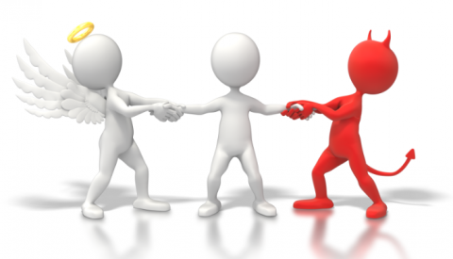
Wat is ethiek?
Ethiek is het afwegen tussen goed en kwaad en de keuzes daartussenin.

Slide 6
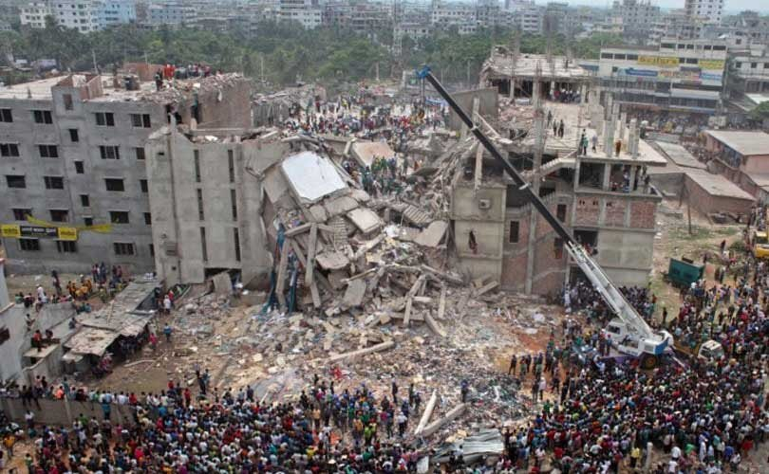
Ethisch dilemma

Slide 7
Wat vinden jullie van deze ethische dilemma’s?
Klantgegevens verkopen aan andere bedrijven
Goedkoper producten leveren aan klanten, dan dat lokale ondernemers kunnen
Zo min mogelijk belasting proberen te betalen als bedrijf

Slide 8
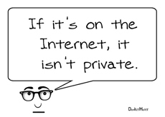
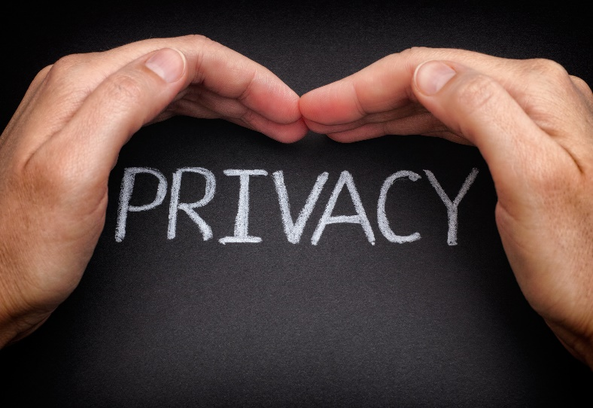
Ethiek en privacy

Slide 9
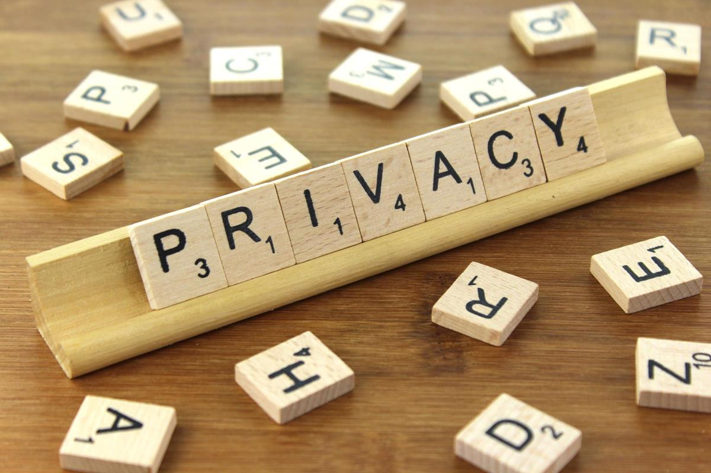
Privacy?
Wat versta jij hieronder?

Slide 10
Privacy en social media
Wat er allemaal blijft plakken:
Hier

